Slide 1
Kinga Trzebiatowska
ROZBIÓR

Slide 2
ROZBIÓR

Slide 3
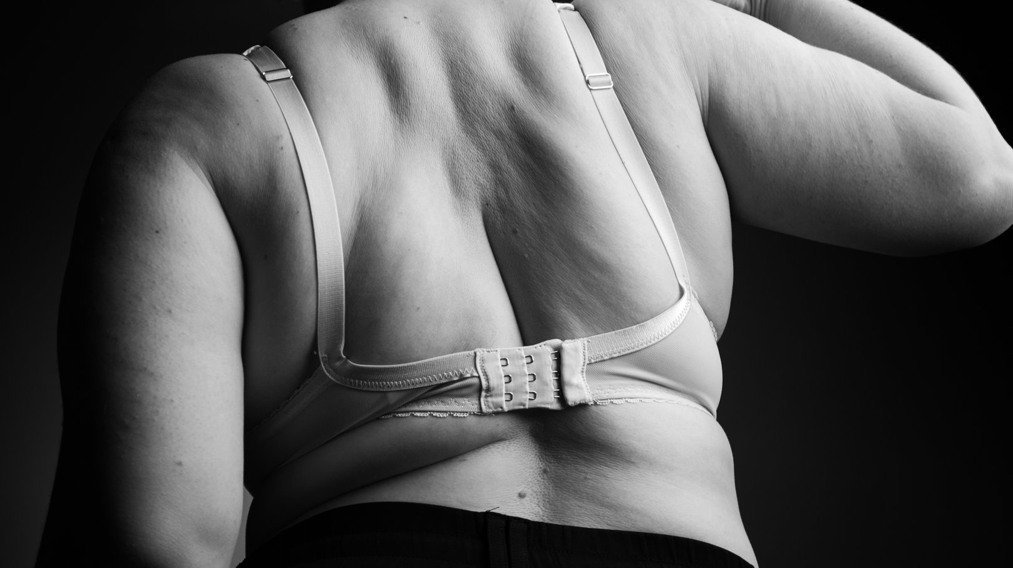

Slide 4
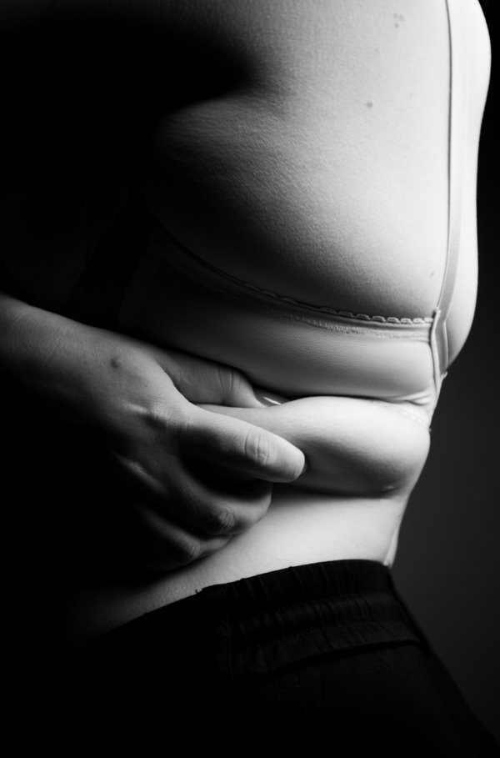

Slide 7
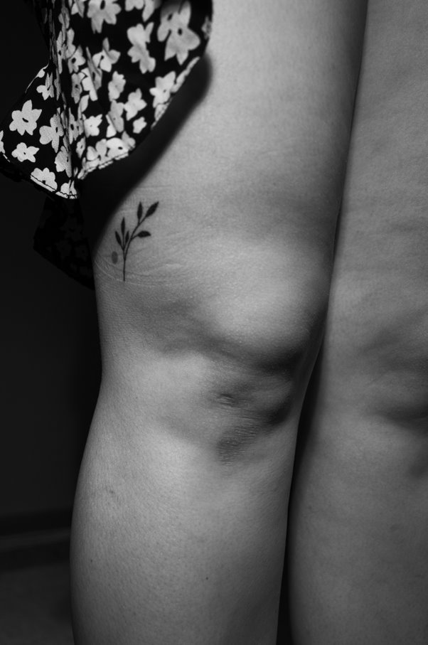

Slide 8
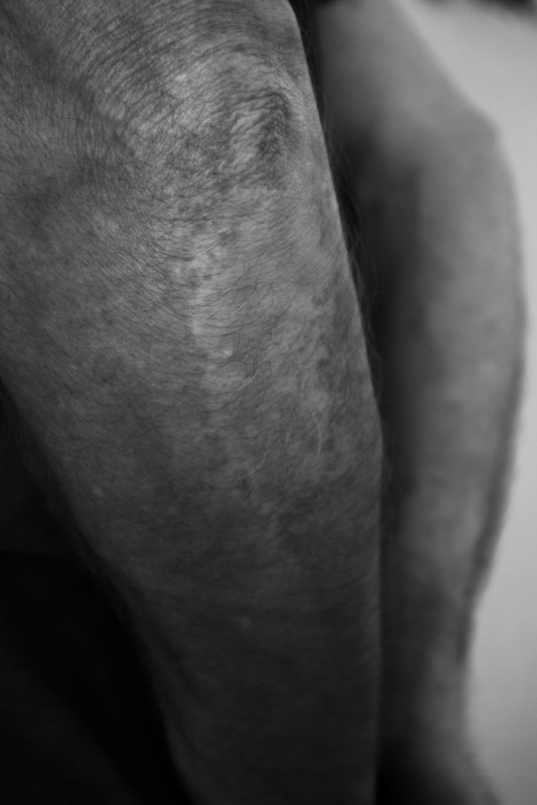

Slide 11
Kinga Trzebiatowska
ROZBIÓR

Slide 12
ROZBIÓR

Slide 21
Kinga Trzebiatowska
ROZBIÓR

Slide 22
ROZBIÓR

Slide 31
Kinga Trzebiatowska
ROZBIÓR

Slide 32
ROZBIÓR

Slide 41
Kinga Trzebiatowska
ROZBIÓR

Slide 42
ROZBIÓR

Slide 51
Kinga Trzebiatowska
ROZBIÓR

Slide 52
ROZBIÓR

Slide 61
Kinga Trzebiatowska
ROZBIÓR

Slide 62
ROZBIÓR

Slide 71
Kinga Trzebiatowska
ROZBIÓR

Slide 72
ROZBIÓR

Slide 81
Kinga Trzebiatowska
ROZBIÓR

Slide 82
ROZBIÓR

Slide 91
Kinga Trzebiatowska
ROZBIÓR

Slide 92
ROZBIÓR

Slide 101
Kinga Trzebiatowska
ROZBIÓR

Slide 102
ROZBIÓR

